Slide 1
ZŠ a MŠ PŘÁSLAVICE
2024 / 2025

Slide 2
ZŠ A MŠ PŘÁSLAVICE
zřizovatelem je obec Přáslavice
ředitelkou je Mgr. Eva Šrámková, MBA
zástupkyní pro ZŠ je Mgr. Michaela Dvořáková
zástupkyněmi pro MŠ jsou Bc. Adéla Moravcová a Lenka Soukeníková
základní školu navštěvují žáci od prvního do pátého ročníku
škola je v provozu od 6:30 do 16:30 hodin
stravování je zajištěno ve školní jídelně

Slide 3
O NÁS
jsme menší škola rodinného charakteru
ve školním roce 2024/2025 navštěvuje naši základní školu 93 žáků
klademe důraz na přátelskou atmosféru, individuální přístup k dětem a na úzkou spolupráci s rodiči
cílem vzdělávání na naší škole je žák s dobrým všeobecným přehledem, který je připraven pracovat samostatně i v týmu

Slide 4
O NÁS
při plánování výuky vycházíme z dosavadních znalostí
u žáků se zaměřujeme na rozvoj kritického myšlení, motivaci k učení
zařazujeme práci ve skupinách, čímž podporujeme sociální a komunikativní kompetence žáků
klademe důraz na sebehodnocení žáků
pravidelně pořádáme tripartity - třídní schůzky za účasti žáka, rodiče a učitele
ŠVP Učíme se pro život

Slide 5
PEDAGOGICKÝ SBOR
všichni učitelé jsou plně aprobovaní pro výuku na 1. stupni ZŠ
na škole působí speciální pedagog
se žáky s SVP pracují v kooperaci s vyučujícími asistenti pedagoga
pedagogové realizují vzájemné hospitace, sdílejí své zkušenosti, což má pozitivní dopad na kvalitu poskytovaného vzdělávání

Slide 7
O ŠKOLE
ve spolupráci se zřizovatelem zajišťujeme zkvalitňování materiálních podmínek pro předškolní, základní a zájmové vzdělávání
v posledních letech škola prošla celkovou rekonstrukcí
došlo například k zateplení budovy, renovaci společných prostor školy, zrekonstruování tříd a jejich vybavení

Slide 8
1. TŘÍDA

Slide 9
2. TŘÍDA

Slide 10
3. TŘÍDA

Slide 11
4. TŘÍDA

Slide 12
5. TŘÍDA

Slide 13
VYBAVENÍ ŠKOLY
nově vybavená PC učebna - rozvoj informačních dovedností a znalostí žáků
ve výuce máme možnost využít 15 tabletů a chromebooky
interaktivní tabule ve všech třídách
robotické stavebnice
v případě distanční výuky - IT technika k zapůjčení
disponujeme vlastní keramickou dílnou

Slide 14
KERAMICKÁ DÍLNA

Slide 15
ICT VYBAVENÍ

Slide 16
ROBOTICKÉ STAVEBNICE
Lego Boost
Smart train

Slide 17
ROBOTI A ICT

Slide 18
KNIHOVNIČKA

Slide 19
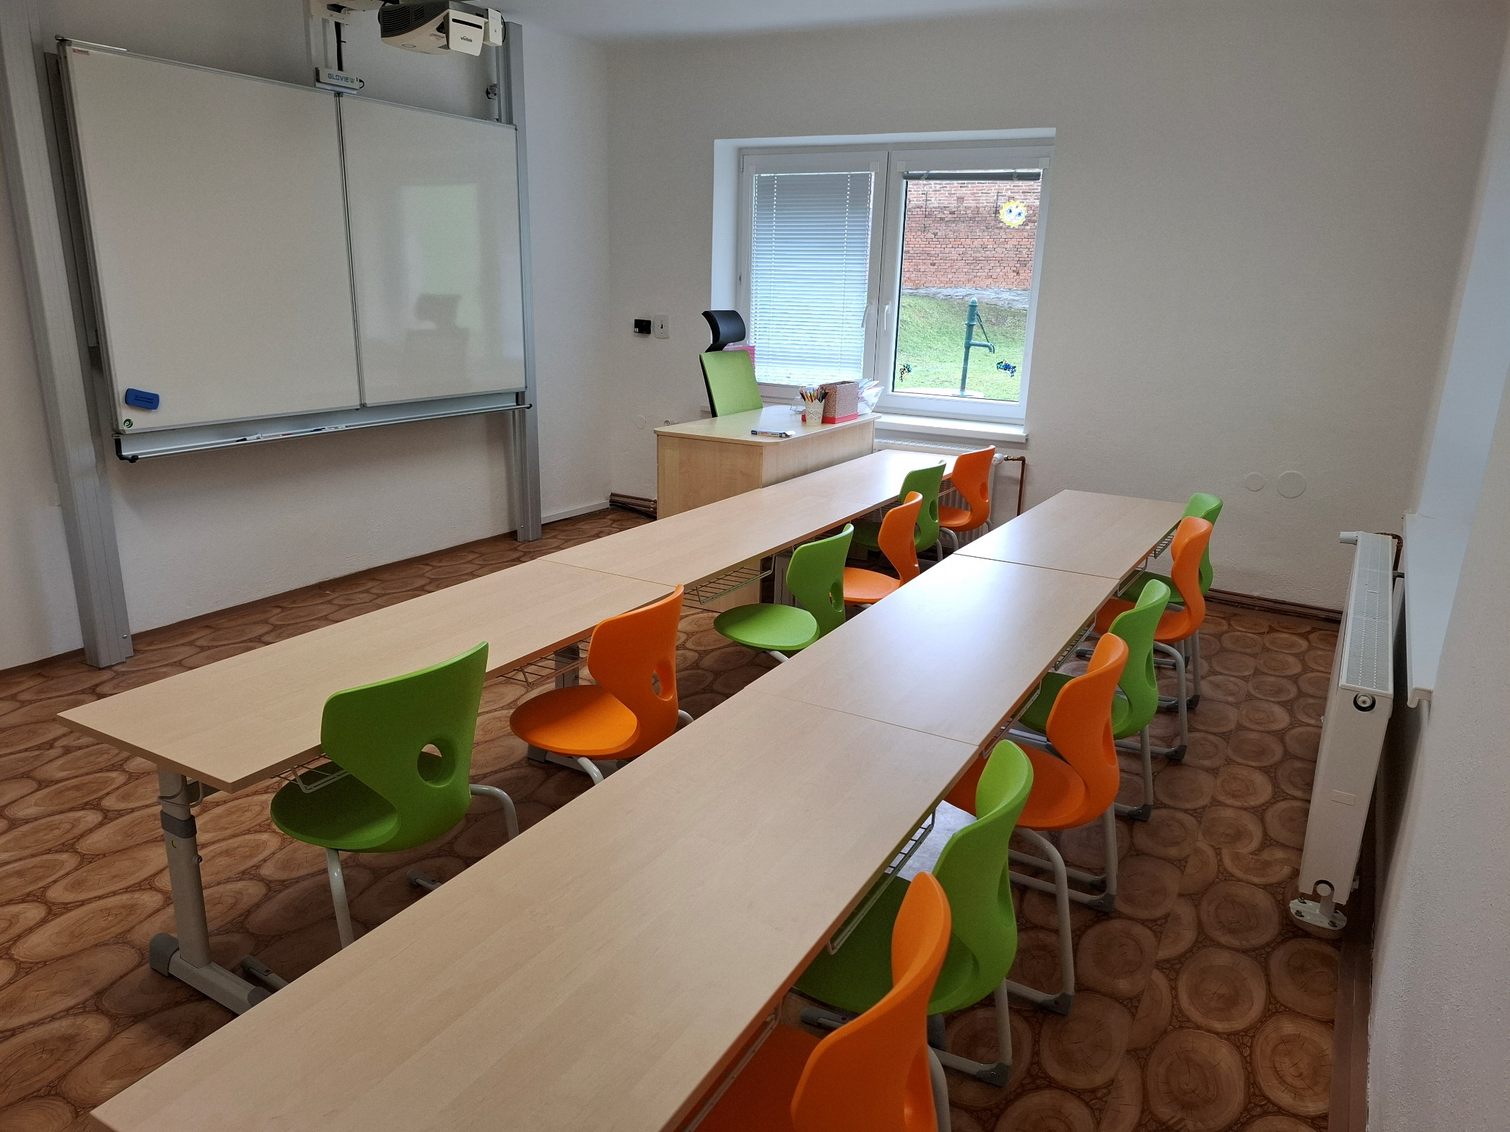
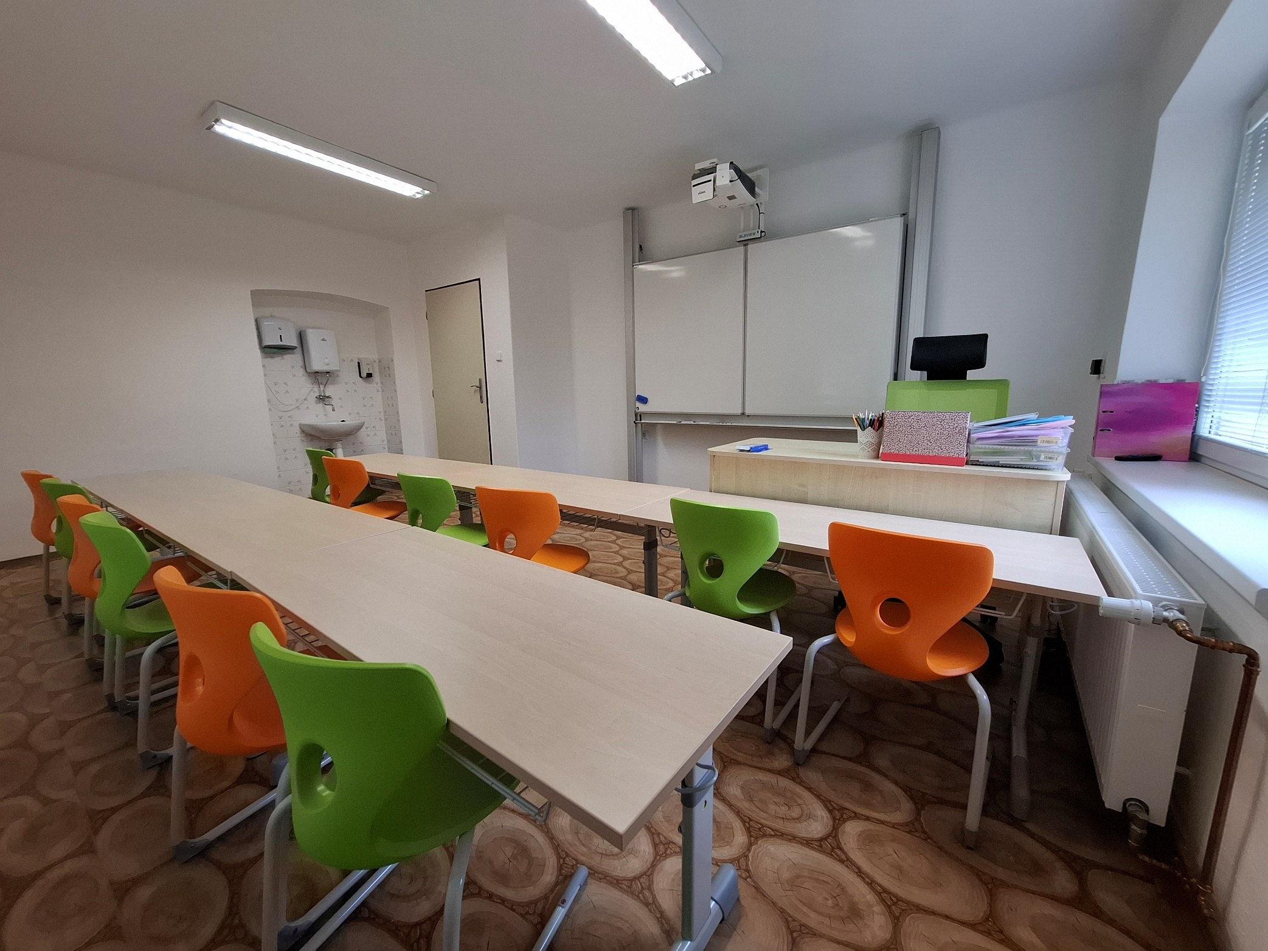
NOVÁ JAZYKOVÁ UČEBNA

Slide 20
ŠKOLA NANEČISTO
úzce spolupracujeme s MŠ = plynulý přechod dětí do ZŠ
pravidelně pořádáme Školu nanečisto, při které si děti mohou přijít vyzkoušet, jaké to je být školákem
seznámí se s prostředím školy a učiteli

Slide 21
PRVŇÁČCI
každý žák jako dárek dostává sadu pro prvňáčky a aktovku

Slide 22
ANALYTICKO-SYNTETICKÁ METODA
k výuce čtení a psaní užíváme analyticko-syntetickou metodu, se kterou máme dlouholeté zkušenosti
v této metodě je při nácviku nového písmene slovo vyvozeno z mluvené řeči, dále je analyzováno na slabiky a hlásky, ke kterým jsou následně přiřazována písmena

Slide 23
VÝUKA ČESKÉHO JAZYKA
k výuce užíváme ucelené řady učebnic Nová škola nebo Studio 1+1
dále používáme různé doplňkové materiály (např. k rozvoji čtenářské gramotnosti)
využíváme také interaktivní materiály a učebnice

Slide 24
VÝUKA MATEMATIKY
k výuce užíváme ucelené řady učebnic Nová škola - Matýskova matematika
učebnice podporují rozvoj logického myšlení, kladou důraz na finanční gramotnost
využíváme interaktivní učebnice
výuková videa k jednotlivým stránkám učebnice

Slide 25
VÝUKA ANGLICKÉHO JAZYKA
povinná výuka angličtiny od 1. ročníku - začínáme audio-orálním kurzem
ve 3. a 4. třídě – sada FunPark
v 5. ročníku přecházíme na učebnici Spark 1, která je užívaná i na ZŠ ve Velké Bystřici,
což umožňuje plynulý přechod
na druhý stupeň

Slide 26
VÝUKA PŘÍRODOVĚDNÝCH A VLASTIVĚDNÝCH PŘEDMĚTŮ, INFORMATIKA

Slide 27
TĚLESNÁ VÝCHOVA
k výuce TV využíváme prostory obecní tělocvičny, školní zahradu a hřiště
2. - 4. ročník v letošním roce absolvuje kurz plavání
v zimě žáky čeká bruslení ve Velké Bystřici

Slide 28
ŠKOLNÍ HŘIŠTĚ
školní hřiště využíváme v tělesné výchově, školní družině i o velkých přestávkách

Slide 29
ŠKOLNÍ DRUŽINA
ranní družina od 6:30 do 8:30
odpolední družina od 11:30 do 16:30
školní družina má 3 oddělení s kapacitou 90 dětí
nabízí mnoho zájmových aktivit
děti se učí vzájemnému soužití a toleranci

Slide 30
ŠKOLNÍ DRUŽINA

Slide 31
ZÁJMOVÁ ČINNOST
školní kroužky se každý rok mění – v letošním školním roce jsou to kroužky: keramika a tvůrčí psaní
mimořádně bohatá mimoškolní činnost - florbalový, taneční, fotbalový kroužek, judo, Pohyboffky, lyžařský výcvik

Slide 34
AKCE ŠKOLY
spolu se zřizovatelem školy se podílíme na organizaci kulturně společenských akcí pro veřejnost (Kladení věnců, Vítání občánků, Světýlková slavnost, Zahradní slavnost s klaunem Hopsalínem, Vánoční setkání u stromečku atd.)
naši žáci úspěšně reprezentují školu ve sportovních, výtvarných, vědomostních a recitačních soutěžích
jsme zapojeni do projektů EU – OP JAK, Ovoce a mléko do škol, Národní plán obnovy
projekt Herbarium - program Olomouckého kraje na podporu environmentálního vzdělávání

Slide 35
AKCE ŠKOLY

Slide 36
AKCE ŠKOLY

Slide 37
ŠKOLNÍ JÍDELNA
školní jídelna je situována v blízkosti ZŠ
kapacita jídelny je 300 strávníků
možnost stravování cizích strávníků
prostory jídelny byly zrekonstruovány, vyhovují všem hygienickým a bezpečnostním požadavkům

Slide 38
ŠKOLNÍ JÍDELNA

Slide 39
PRÁCE ŽÁKŮ

Slide 40
PRÁCE ŽÁKŮ

Slide 41
CO CHYSTÁME?
novou zahradu pro ZŠ
nové hrací prvky pro MŠ
prvky pro venkovní výuku (venkovní učebna) a renovaci zeleně

Slide 42
KONTAKTY
v případě dotazů se na nás neváhejte obrátit
najdete nás také na:
Mgr. Eva Šrámková, MBA - ředitelka školy
e-mail: sramkova.e@zspraslavice.cz
telefon: 730 595 061

